Slide 1
Dag van de Cultuur; samen naar een betere aanpak van armoede

Slide 2
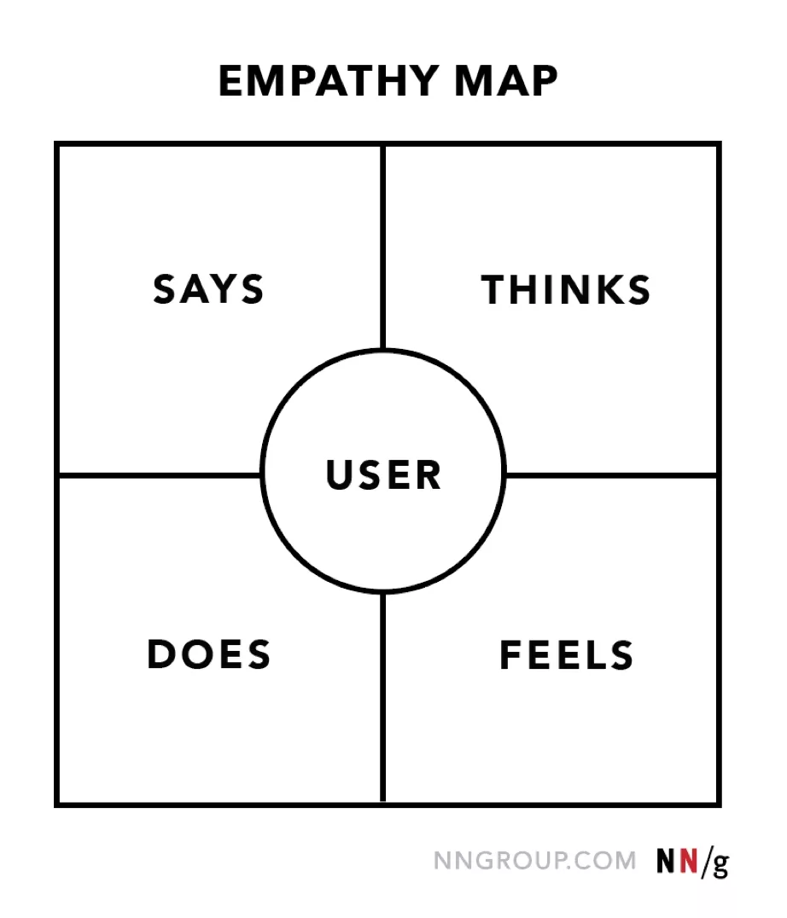
Brainstorm middels een empathy map: We verplaatsen ons in het perspectief van een burger met een andere culturele achtergrond.
-Wat zeggen mensen over je?
(Oordelen, stigma)
-Welke gedachten heb je?
(Wat spookt er door je hoofd?
-Wat voel je? (Zelfbeeld, emoties etc.)
-Wat doe je/wat betekent dit voor je handelen?
(Of.. Wat doe je juist niet?)

Slide 3
ACHTERGROND
1 op 5 huishoudens heeft 1 of meer betalingsachterstanden
Pas in actie als de schulden en problemen al torenhoog zijn (Schaamte/weg naar juiste hulp)
Relatie tussen gezondheid, taalbeheersing, opleidingsniveau en financiële problemen
Geldproblemen kunnen voor flinke stress zorgen en hebben invloed op het levensgeluk van mensen en op de levensverwachting
Specifiek voor mensen met een migratie achtergrond;
Schaamte en zelfstandigheid (zelf oplossen, zelf aan het roer willen blijven)
Taalbarrière (overload aan informatie, de helft van de informatie maar begrijpen, belangrijke info over het hoofd zien)]
Andere normen en waarden vanuit achtergrond cultuur

Slide 4
(Cultuur)sensitief
(Cultuur)sensitief werken een belangrijke competentie is in het bereiken en ondersteunen van deze groepen.
Hulpverleners met dezelfde culturele achtergrond
Inlezen in de culturele verschillen en daar begripvol mee om kunnen gaan
Extra ondersteuning of uitleg
Werken met hulpmiddelen om te vertalen
Inzet sleutelfiguren
(Cultuur)sensitief werken in deze context houdt onder meer in dat professionals zich bewust zijn van;
Eigen opvattingen
Culturele factoren die een rol kunnen spelen
Zich een beeld kunnen vormen van kansrijke oplossingen
Zich bewust worden van hun eigen ideeën omtrent preventie en aanpak van geldzorgen, armoede en schulden

Slide 5
Oorzaak & verwachting
Grootste oorzaak geldzorgen: Life events
Migratie
Ziekte - Stress (korte termijn keuzes / Quick wins)
Werkloosheid
Echtscheiding
Faillissement onderneming
Onmacht (Niet voldoende beheersen van de taal, LVB)
Verslaving
Overheid verwacht (zelf)redzaamheid en verantwoordelijkheid bij de burger;
Dus; Dat je in staat bent zelf te komen tot een oplossing of de weg weet te vinden naar hulp hierbij
Contra indicatie; Niet of onvoldoende beheersen van de taal, dyslexie, LVB, visuele/auditieve beperking, ziekte etc.

Slide 6
Bestaanszekerheid
Inkomen
Werk / uitkering
Balans en zicht op inkomsten/uitgaven
Budgetcoaching / schuldhulpverlening
Toeslagen en minimavoorzieningen zijn hard nodig voor aanvulling op het basisinkomen
Wordt niet altijd optimaal gebruik van gemaakt;
Ingewikkeld met aanvragen
Loketten- en regelingen jungle
Netwerkpartners zijn onvoldoende op de hoogte van regelingen en mogelijkheden
Angst voor eventueel terugbetalen
Wantrouwen richting overheid
Fondsen en stichtingen
Als steuntje in de rug of bij noodsituaties of voor de tussen wal en schip gevallen

Slide 7
Aanbod Gemeente Meierijstad
Uitkering Participatie wet
Minima voorzieningen en bijzondere bijstand
Budgetadvies en Schuldhulpverlening
Vroegsignalering (wettelijke taak)
Kwijtschelden gemeentelijke belastingen
Samenwerkingen;
Werken vanuit Sociale teams (3) – integraal samenwerken Sociaal Domein
Samenwerken met netwerkpartners (welzijn, voedselbanken, vrijwilligersinitiatieven etc.)

Slide 8
Minimavoorzieningen
Bijzondere Bijstand
Maatschappelijke Participatie
Collectieve Zorgverzekering via CZ of VGZ
Individuele Inkomenstoeslag
Regeling Schoolkosten
Computer / laptop / printer
Zwemles
Stichting Babyspullen
Jeugdfonds Sport en Cultuur

Slide 9
Lokale voorzieningen
vrijwilligersorganisaties
Veghel
Voedselbank
Caritas
Schijndel
Vincentje: Kleding en huisinrichting
Bijzondere zorg/financiële hulp
Voedselhulp
Sint Oedenrode
Caritas
Voedselbank

Slide 10
Preventie & Ondersteuning
beter bereiken
Informatie in meerdere talen aanbieden
Preventief inzetten op educatie over leren omgaan met geld
Outreachend en op vindplekken
Voor kinderen en jongeren, maar zeker ook voor volwassenen en ouderen
Verwijzing of als doorverwijzende professional aansluiten bij een bezoek aan loketten Geld&Zo
Inzet sleutelpersonen (Voorlichtingsbijeenkomsten; tolkfunctie / adviserend)
Informeren bestuur van een moskee/kerk over voorzieningen en wijzigingen in aanbod
Gebruik maken van bestaande initiatieven / aansluiten bijeenkomsten

Slide 11
Loketten Geld&zo
’t Spectrum (Schijndel)
Dinsdag: 13.30 – 16.00 uur (op afspraak)
Donderdag: 09.00 – 11.30 uur (op afspraak)
Bibliotheek Veghel
Dinsdag: 14.00 – 16.00 uur
Bibliotheek Sint-Oedenrode
Woensdag: 14.00 – 16.00 uur (op afspraak, 14.00 – 14.30 open inloop)

Slide 12
Minimaloket
Iedere dag (ma t/m vr) van 9:00u tot 11:00u op het gemeentehuis in Veghel
Vragen aan een consulent?
Bij vragen over hulp bij financiële problemen: schuldhulp@meierijstad.nl/geldzorgen@meierijstad.nl
Bij vragen over een bijstandsuitkering: inkomensvoorzieningen@meierijstad.nl
Bij vragen over het vinden van een betaalde baan of vrijwilligerswerk: participatie@meierijstad.nl
Bij vragen over bijzondere bijstand en minimaregelingen: inkomensvoorzieningen@meierijstad.nl
Vraag niet passend binnen aanbod gemeente? Overleg met armoedeambassadeur;
Sandra van Helvoort (svanhelvoort@meierijstad.nl / 06-21908072)

Slide 13
Ter afsluiting
Hoe wil je dat de burger naar ons, professionals, kijkt?
Wat betekent dat voor ons handelen?
Wat doe je al? Wat kun je nog beter doen?
Wat zou je nodig hebben, om de burgers die jullie zien nog beter te helpen?
Als je een tip of advies zou mogen geven, wat zou dat dan zijn?
Laat je tip of advies achter op een post-it of mail naar svanhelvoort@meierijstad.nl

Slide 14
Vragen?
?

